Slide 1
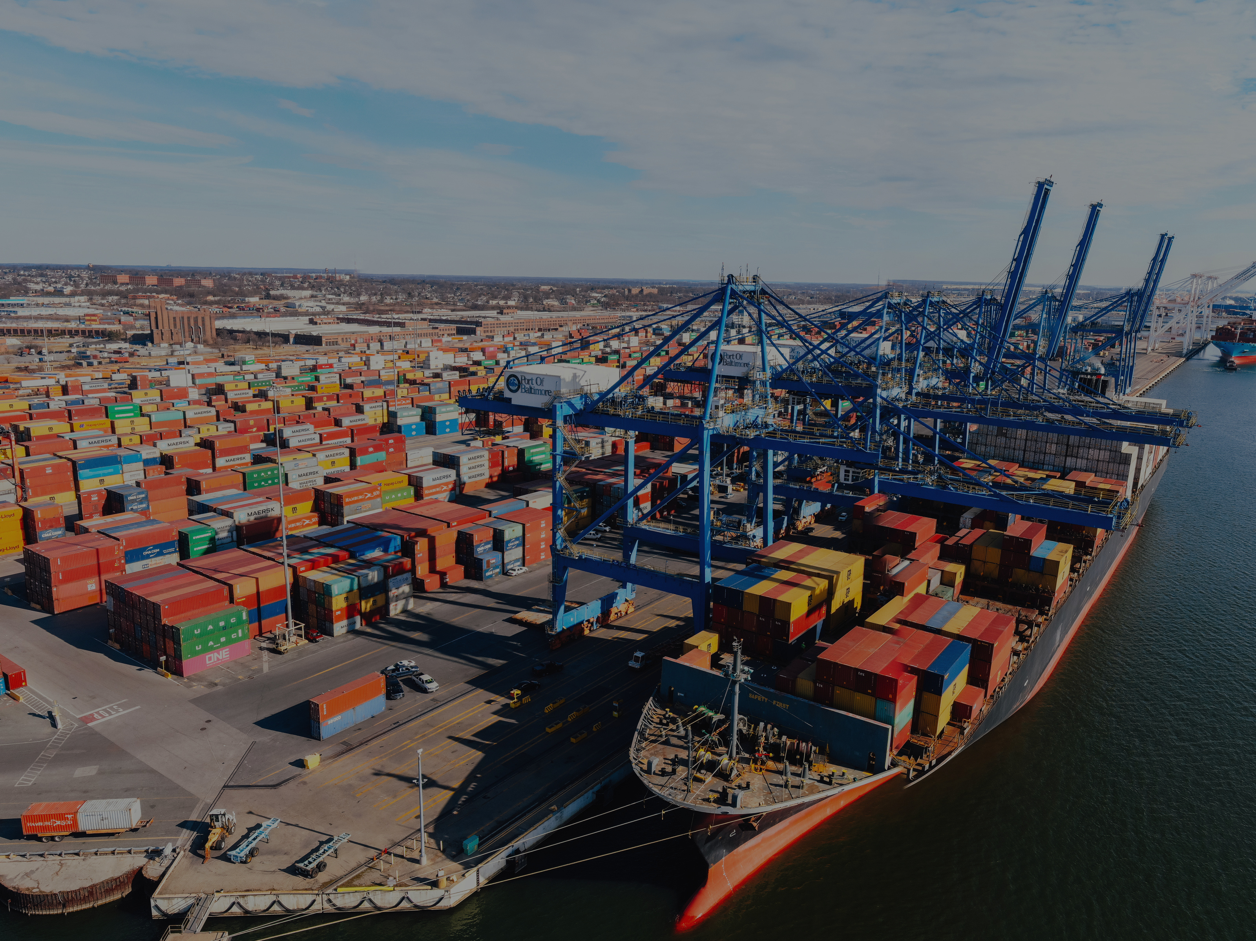
Regimen de
Exportaciones
Erlendy Ibarbo Perlaza

Slide 2
Actividad
Repaso- Participación

Slide 3
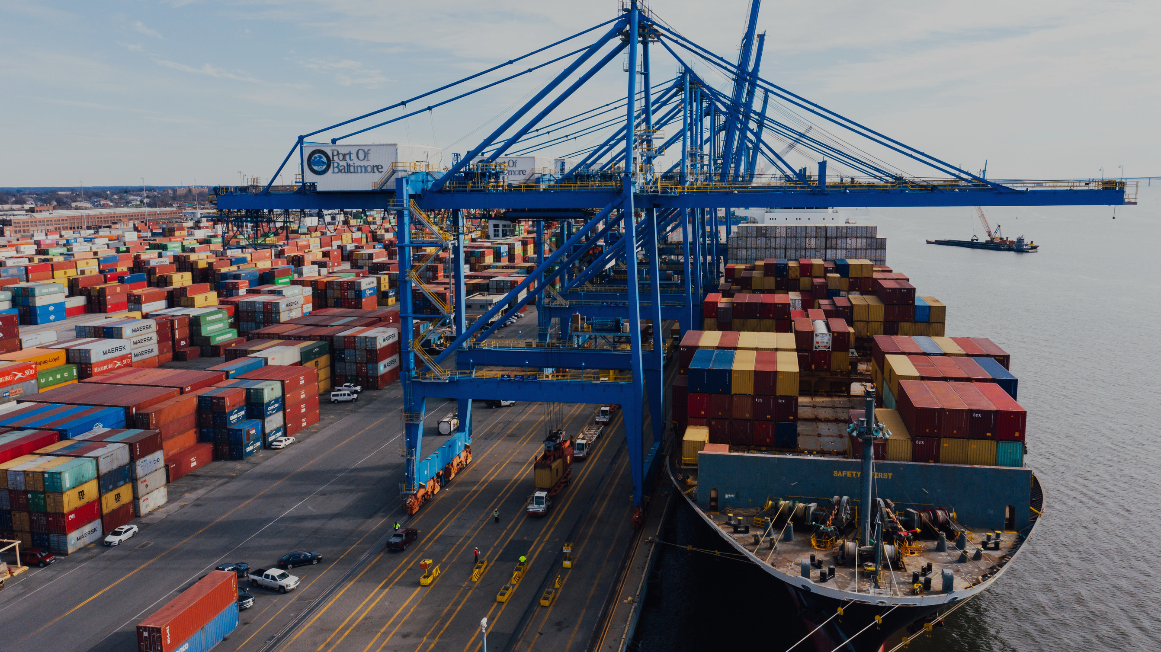
Compras un celular por internet en Estados Unidos, llega a Colombia y descubres que no funciona. ¿Qué harías?

Slide 4
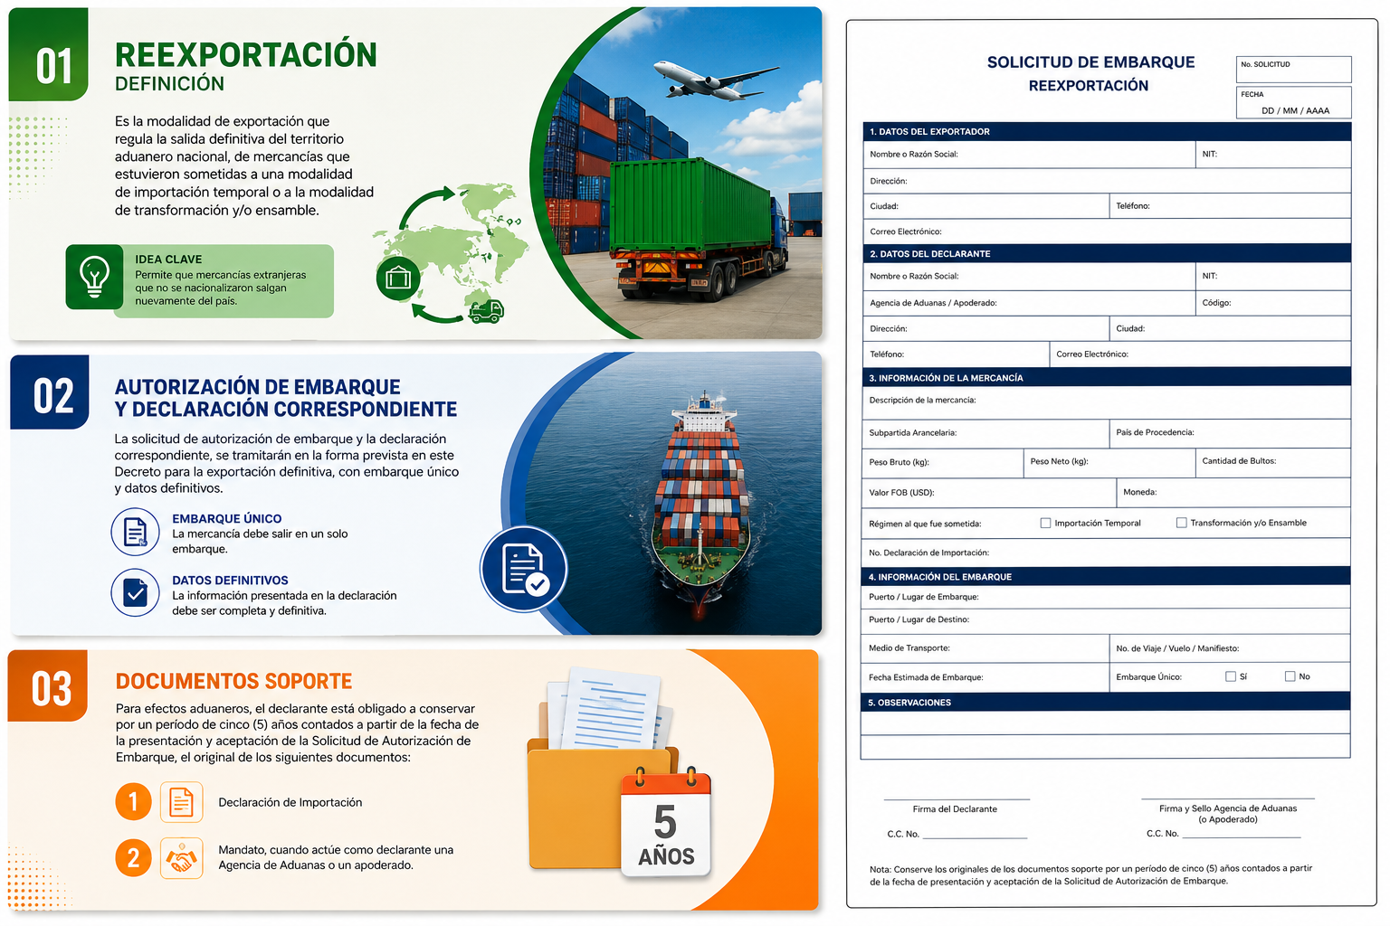
REEXPORTACIÓN
Es la modalidad de exportación que regula la salida definitiva del Territorio aduanero nacional, de mercancías que estuvieron sometidas a una modalid1d de importación temporal o a la modalidad de transformación y/o ensamble.
También podrán declararse por esta modalidad los bienes de capital o sus partes, que encontrándose importados temporalmente, deban salir para ser
objeto de reparación o reemplazo en el exterior o en una Zona Franca.

Slide 5
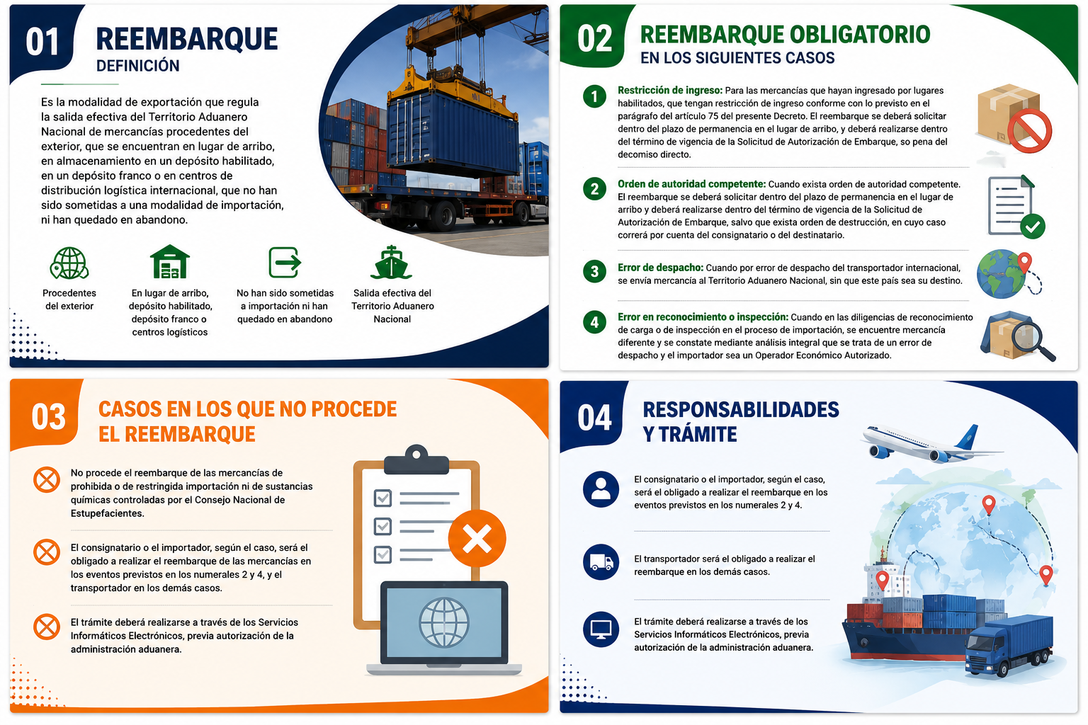
REEXPORTACIÓN
Es la modalidad de exportación que regula la salida definitiva del Territorio aduanero nacional, de mercancías que estuvieron sometidas a una modalid1d de importación temporal o a la modalidad de transformación y/o ensamble.
También podrán declararse por esta modalidad los bienes de capital o sus partes, que encontrándose importados temporalmente, deban salir para ser
objeto de reparación o reemplazo en el exterior o en una Zona Franca.

Slide 9
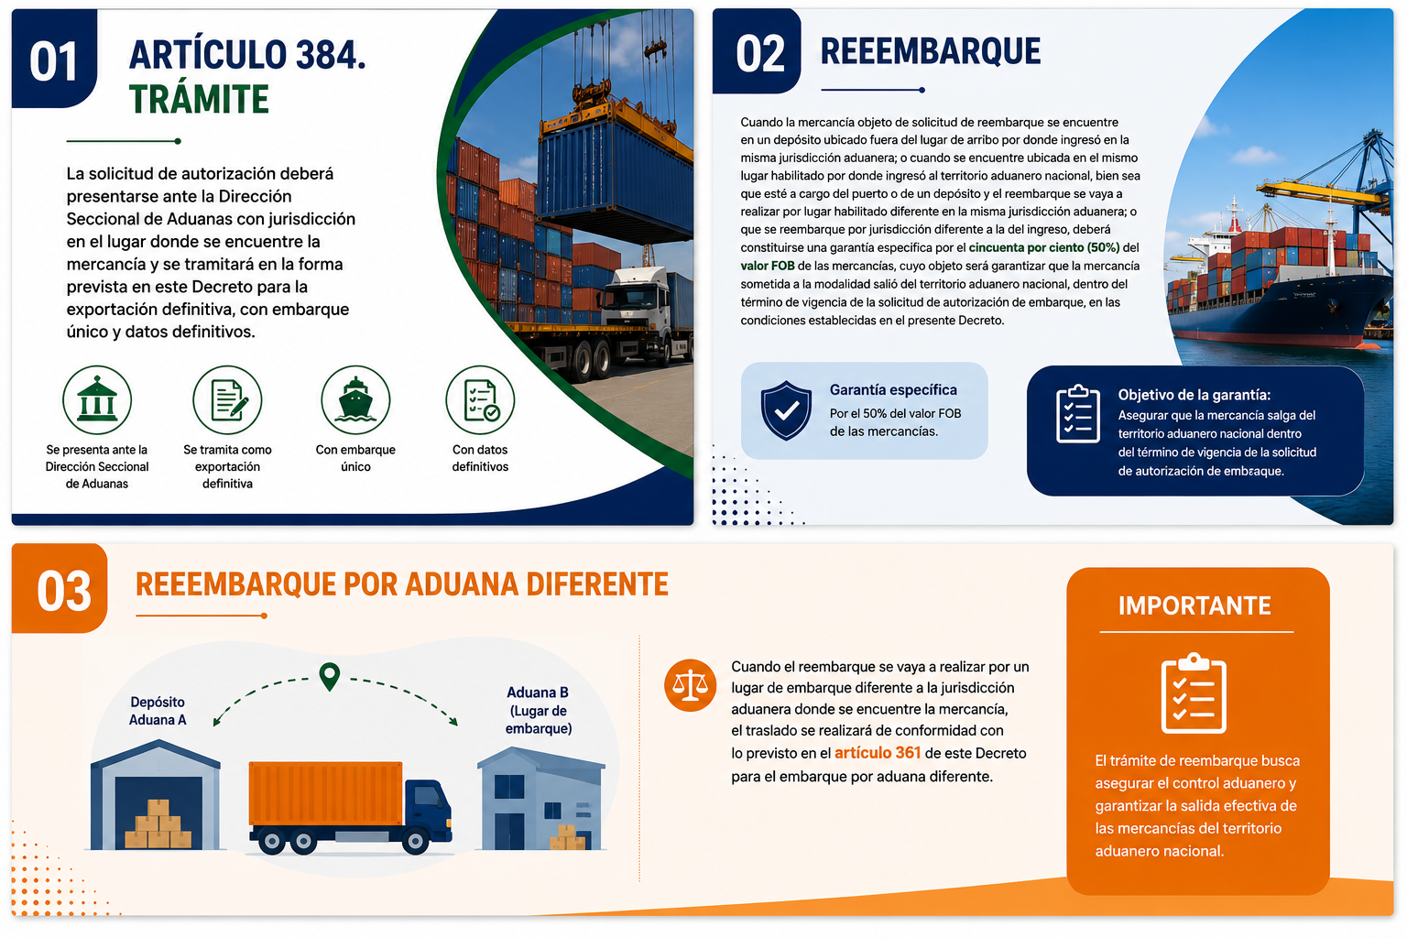

Slide 12
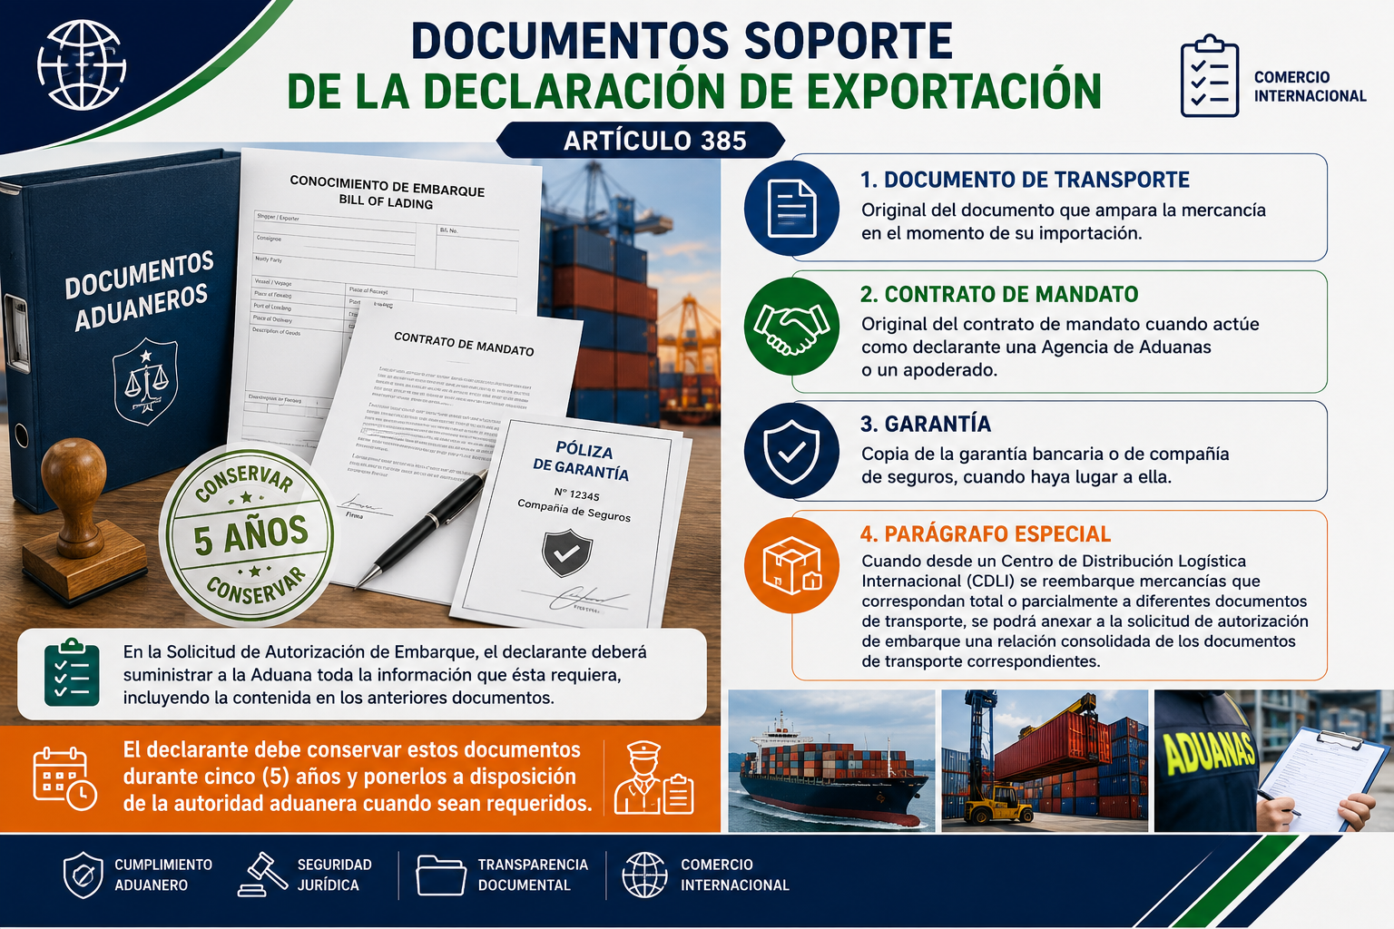

Slide 13
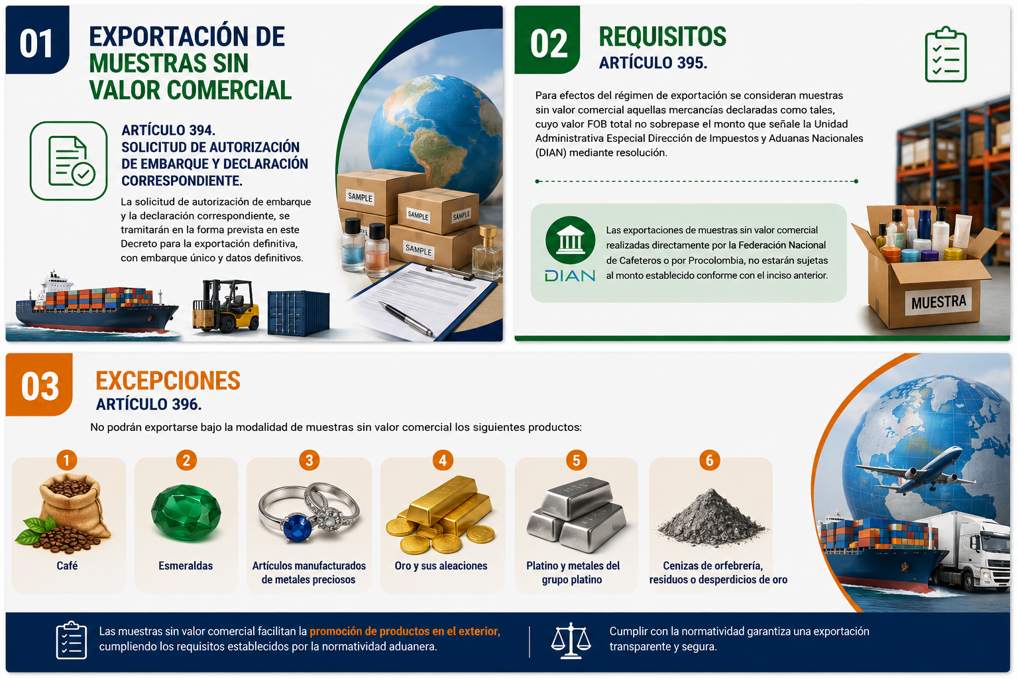

Slide 16
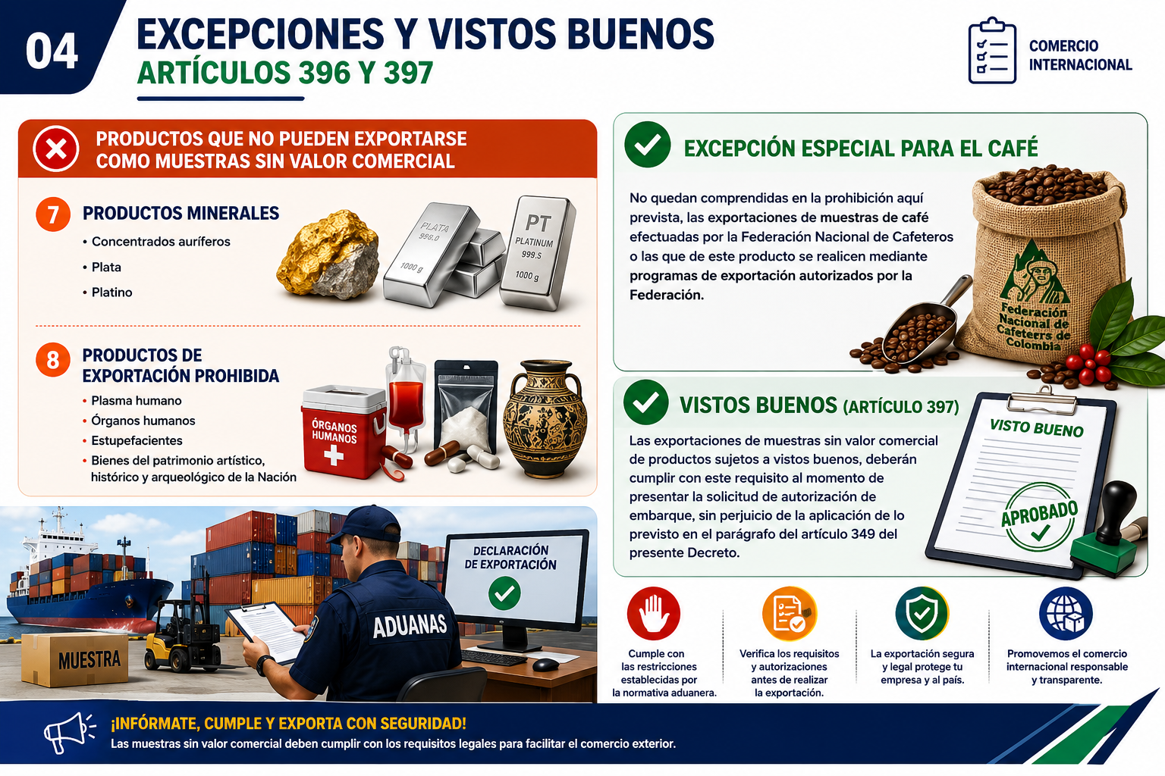

Slide 17
Vas a viajar mañana a Panamá y llevas en tu maleta:
Ropa y zapatos
Artículos de aseo
Un computador portátil
Una cámara profesional para grabar contenido
Regalos para tus familiares
¿Cuál de estos bienes crees que deberías declarar bajo la modalidad de exportación temporal realizada por viajeros?

Slide 18
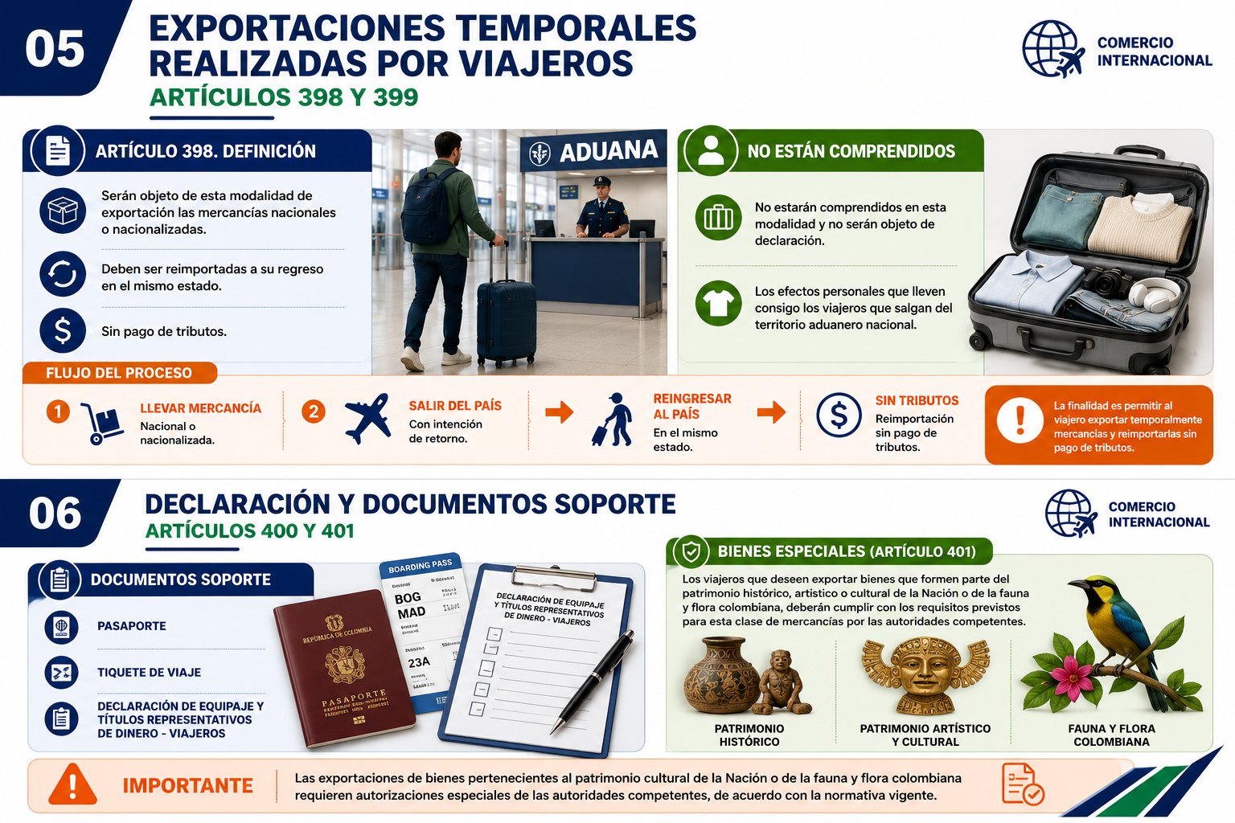

Slide 19
